Slide 1
PROJEKT KNR
LINEFOLLOWER ENHANCED
Mateusz Grudzień

Slide 2
Projekt w programie Inventor

Slide 3
Projekt w programie Inventor

Slide 4
Projekt w programie Inventor

Slide 5
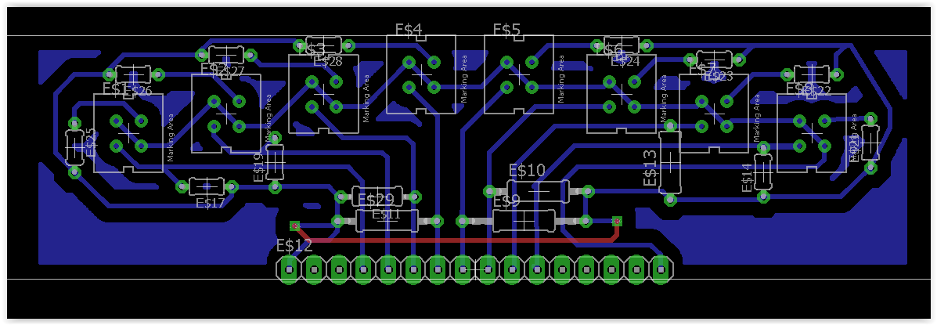
Projekt w programie Eagle

Slide 6
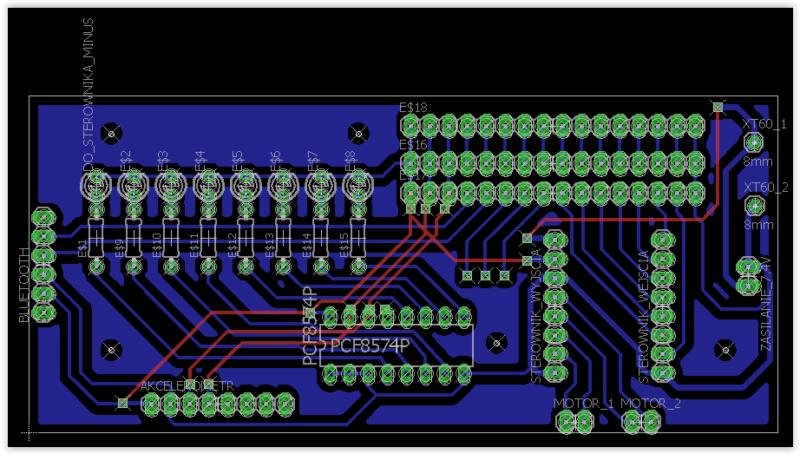
Projekt w programie Eagle

Slide 7
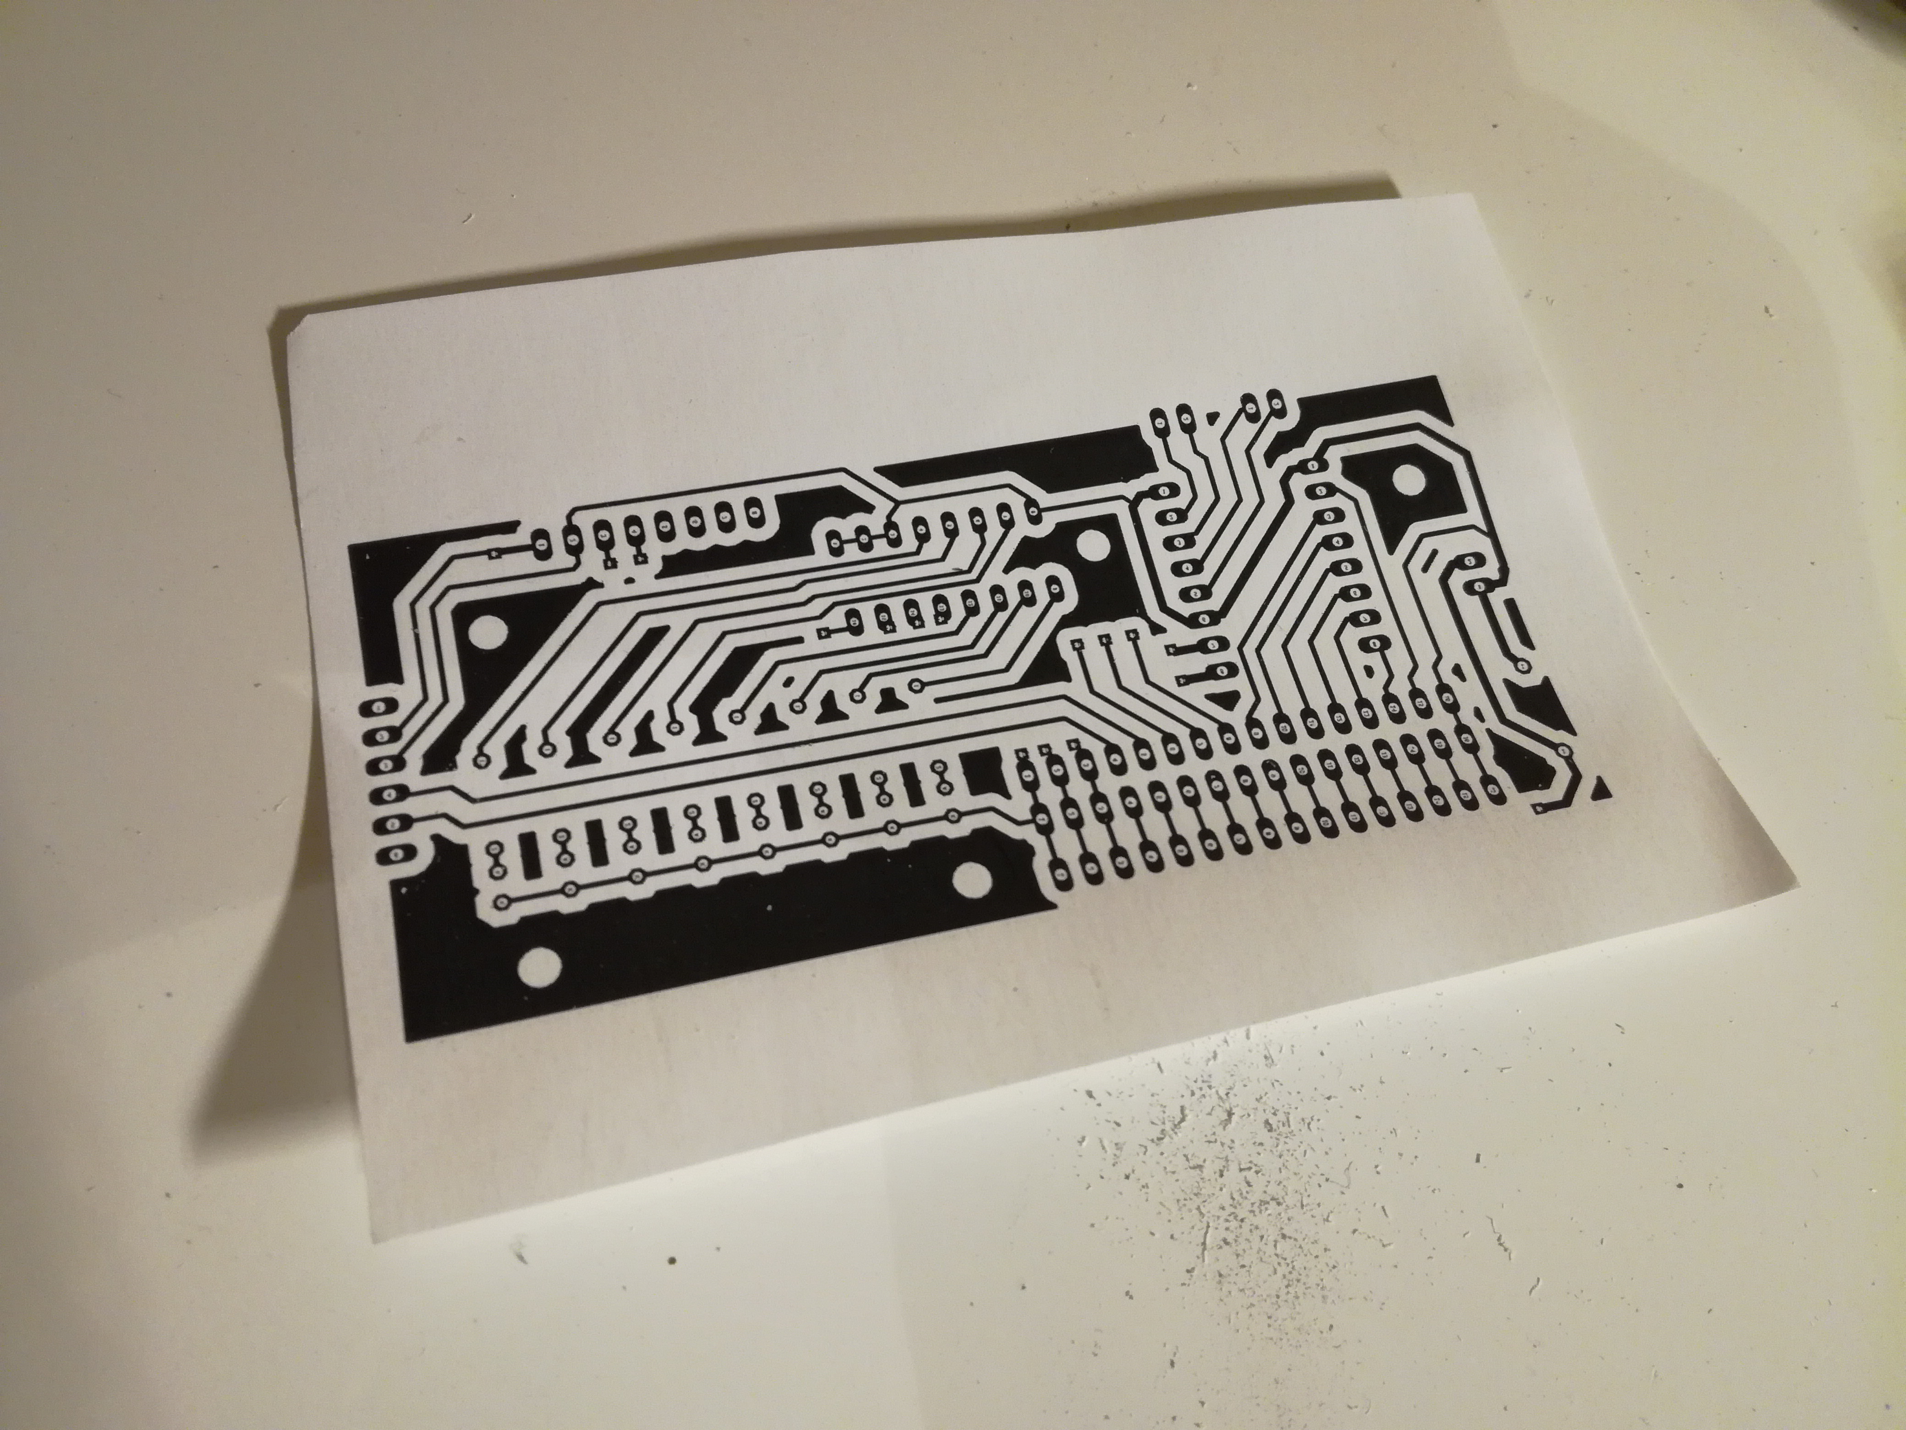
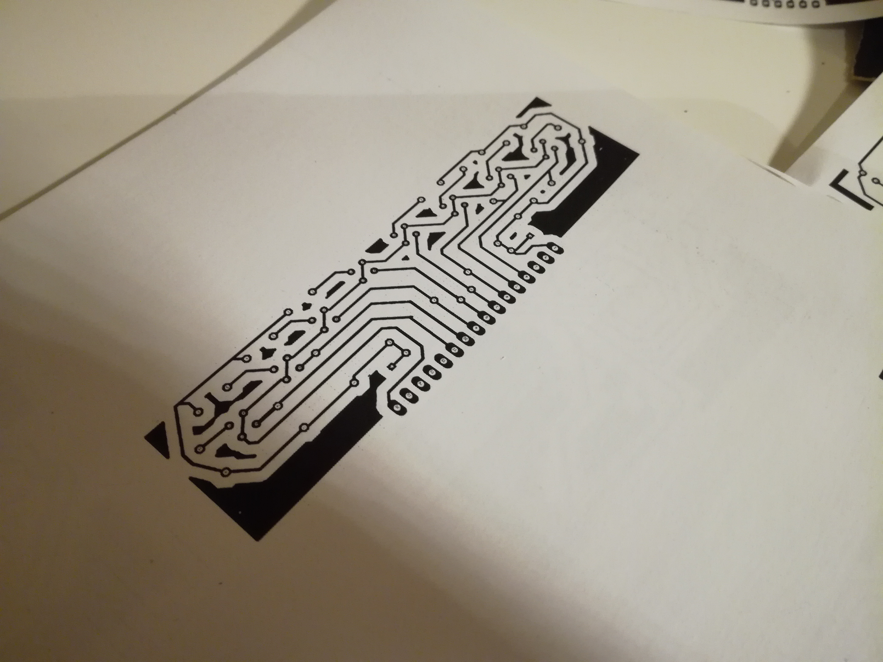
Wykonanie płytek PCB

Slide 8
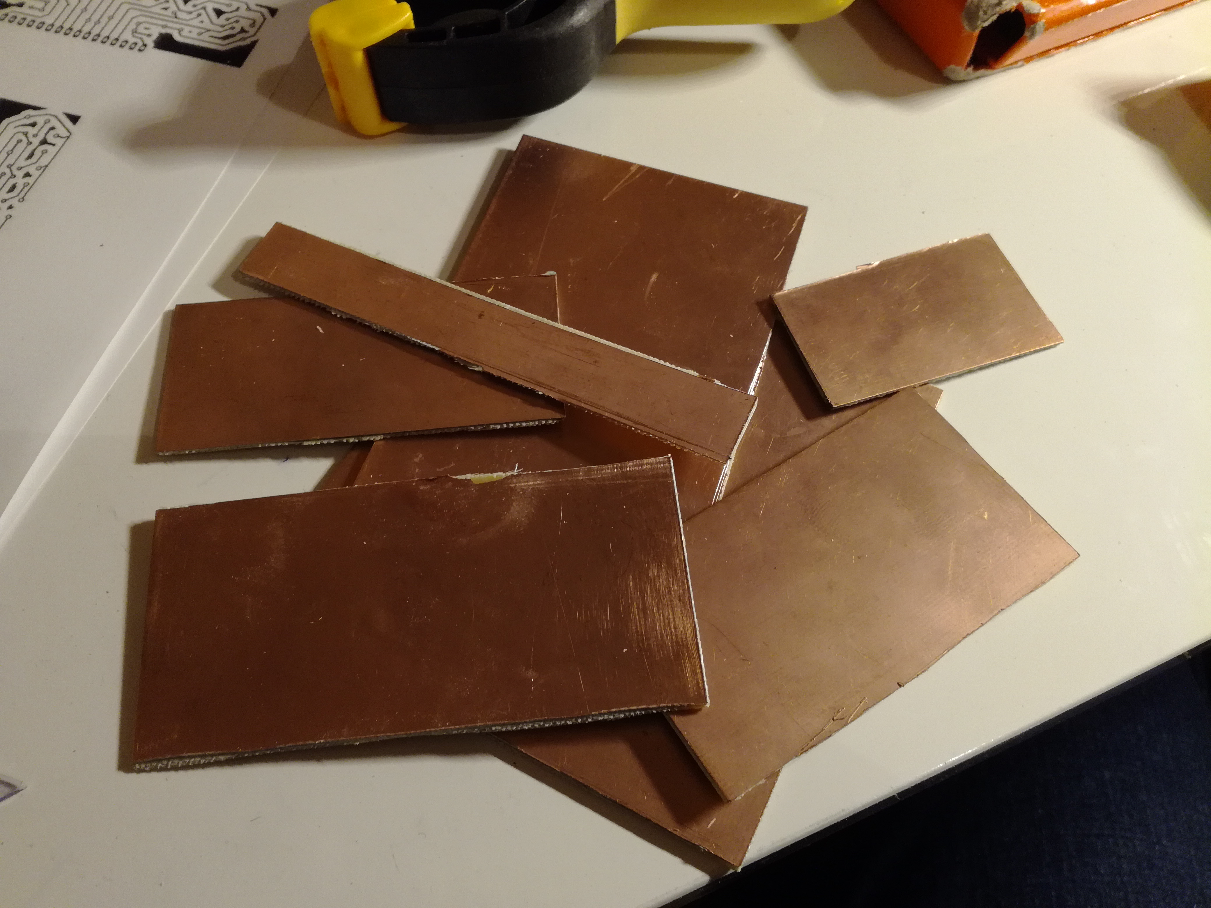
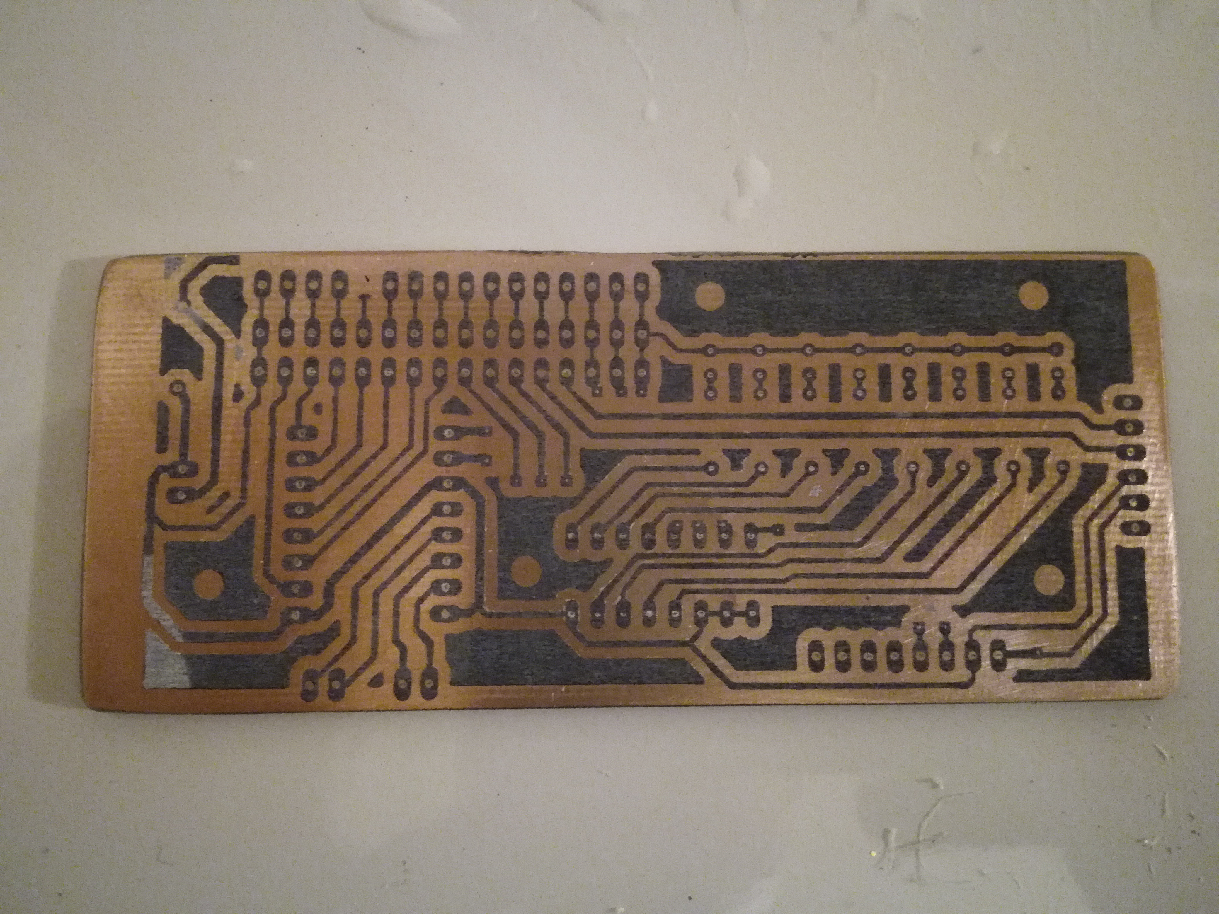
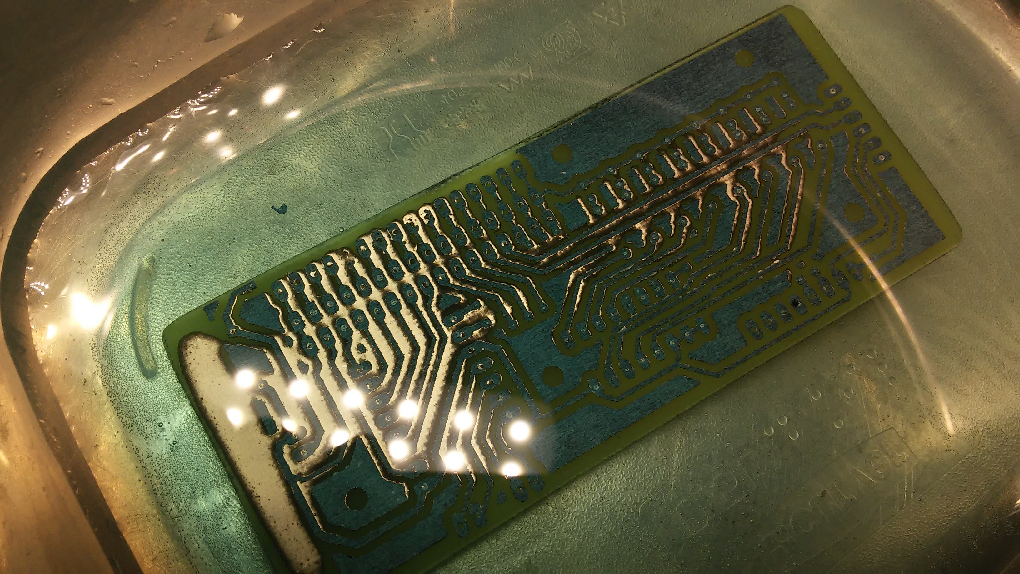
Wykonanie płytek PCB

Slide 9
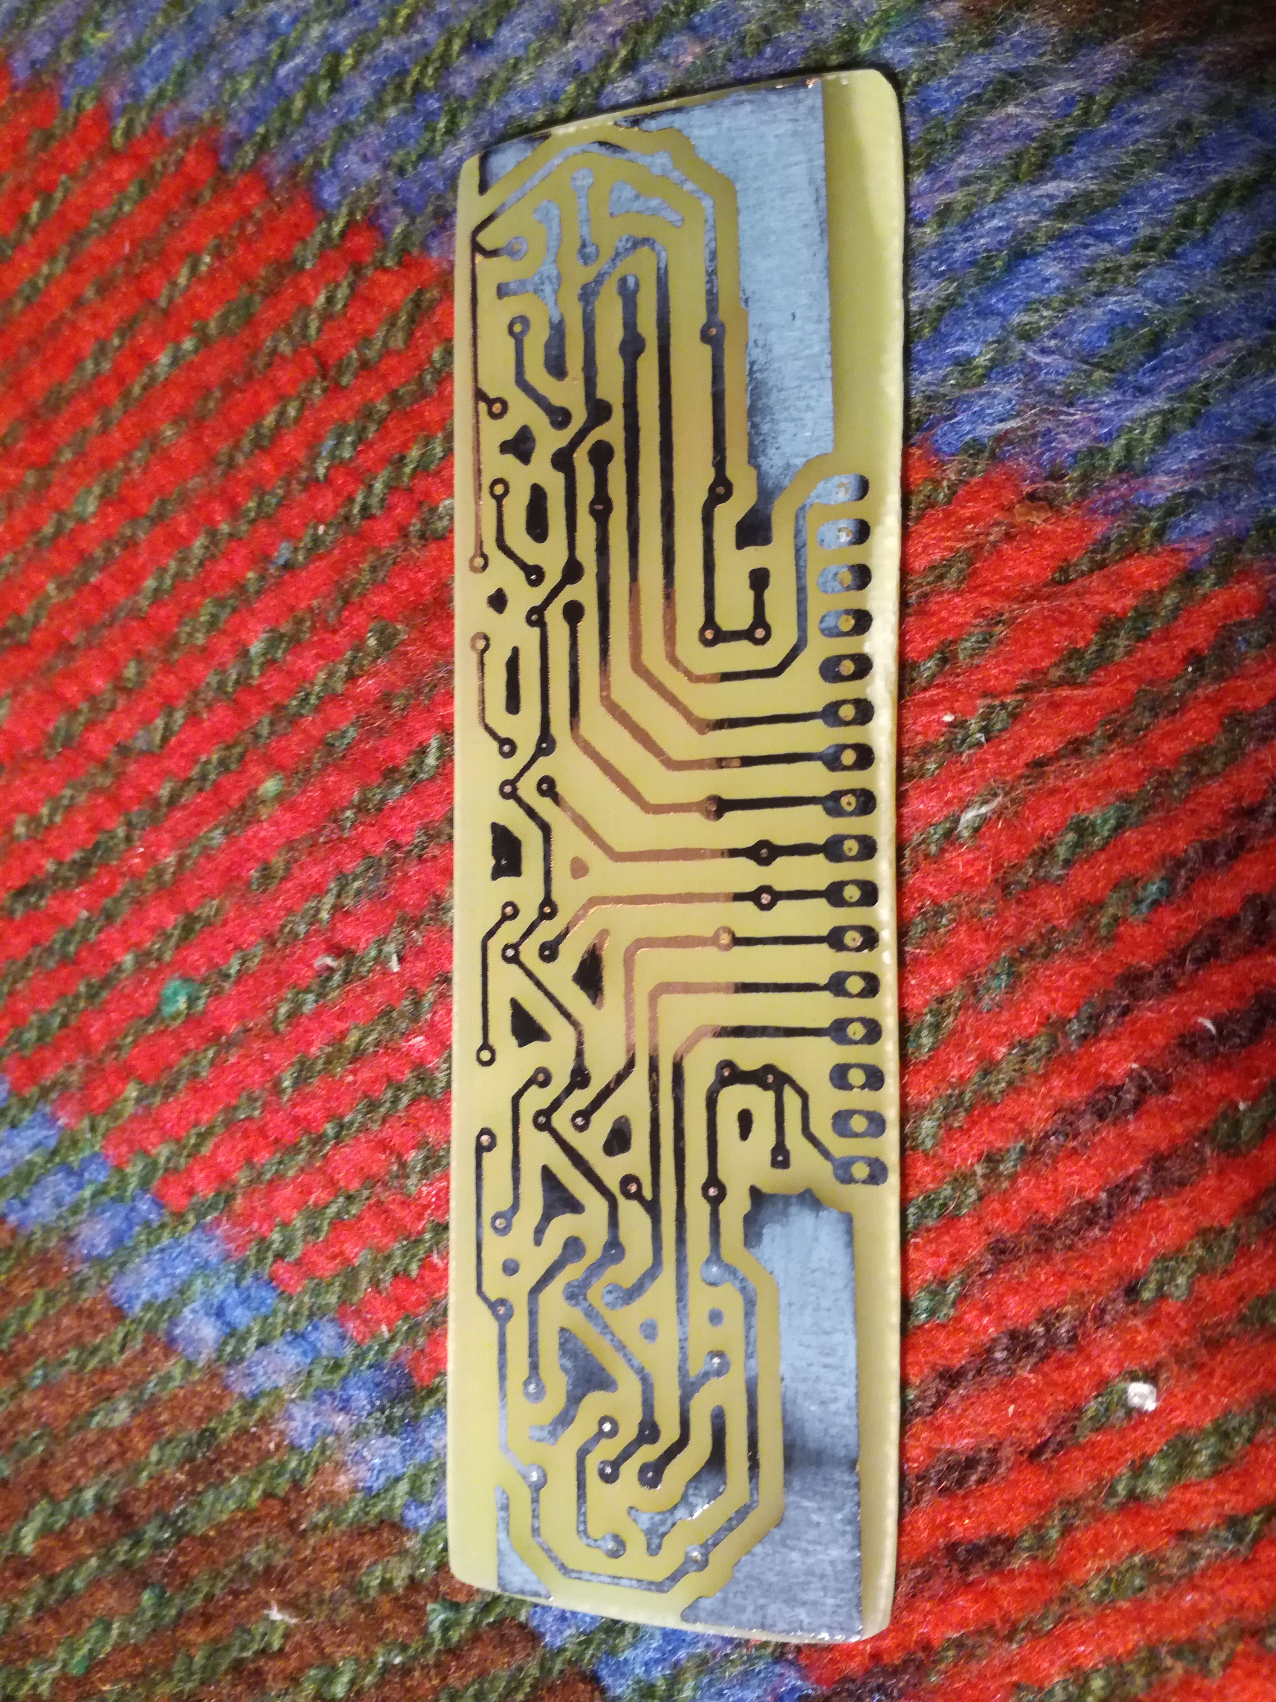
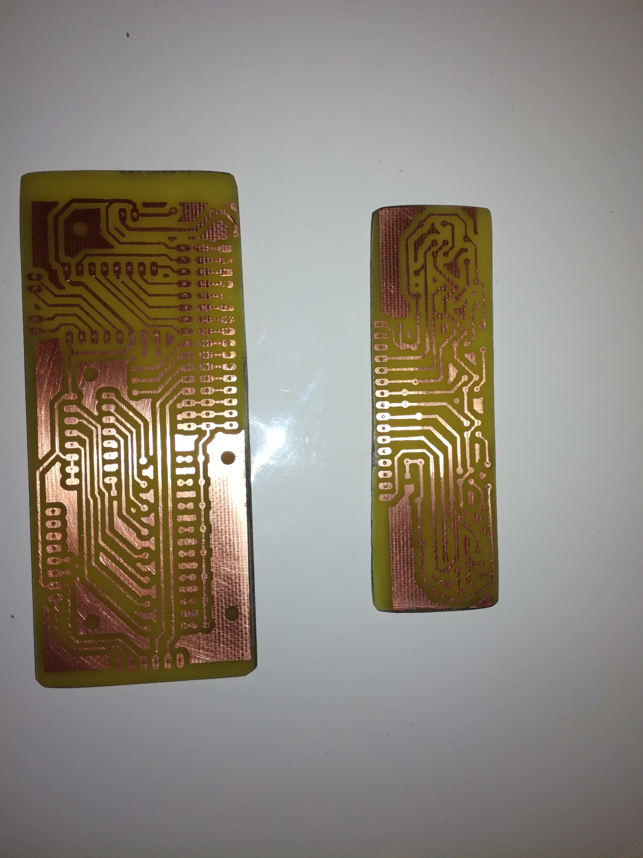
Wykonanie płytek PCB

Slide 10
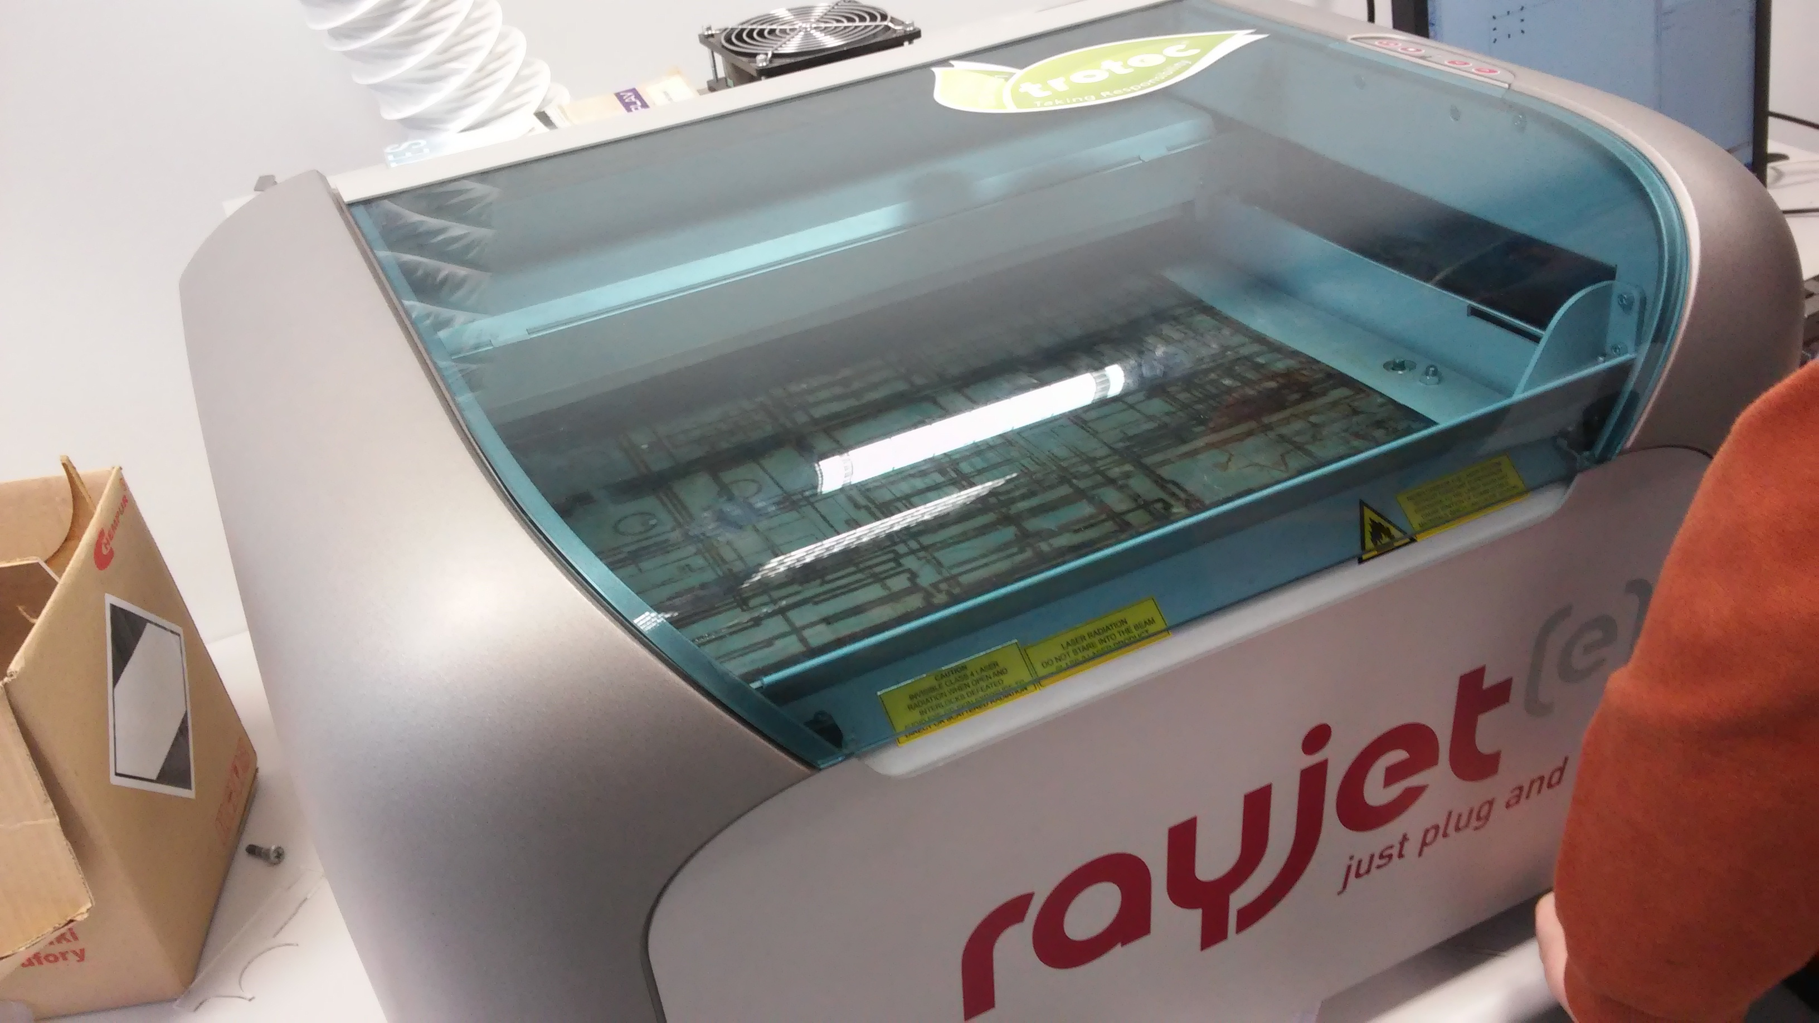
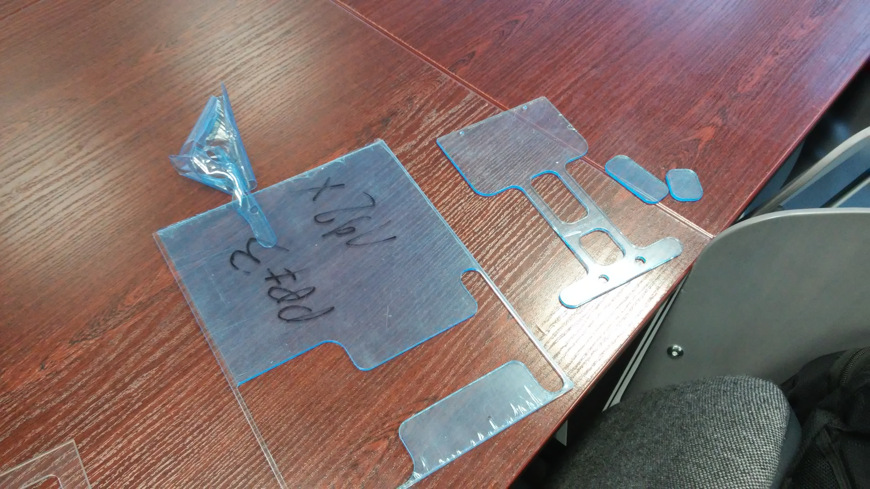
Wykonanie podstawy z PMMA

Slide 11
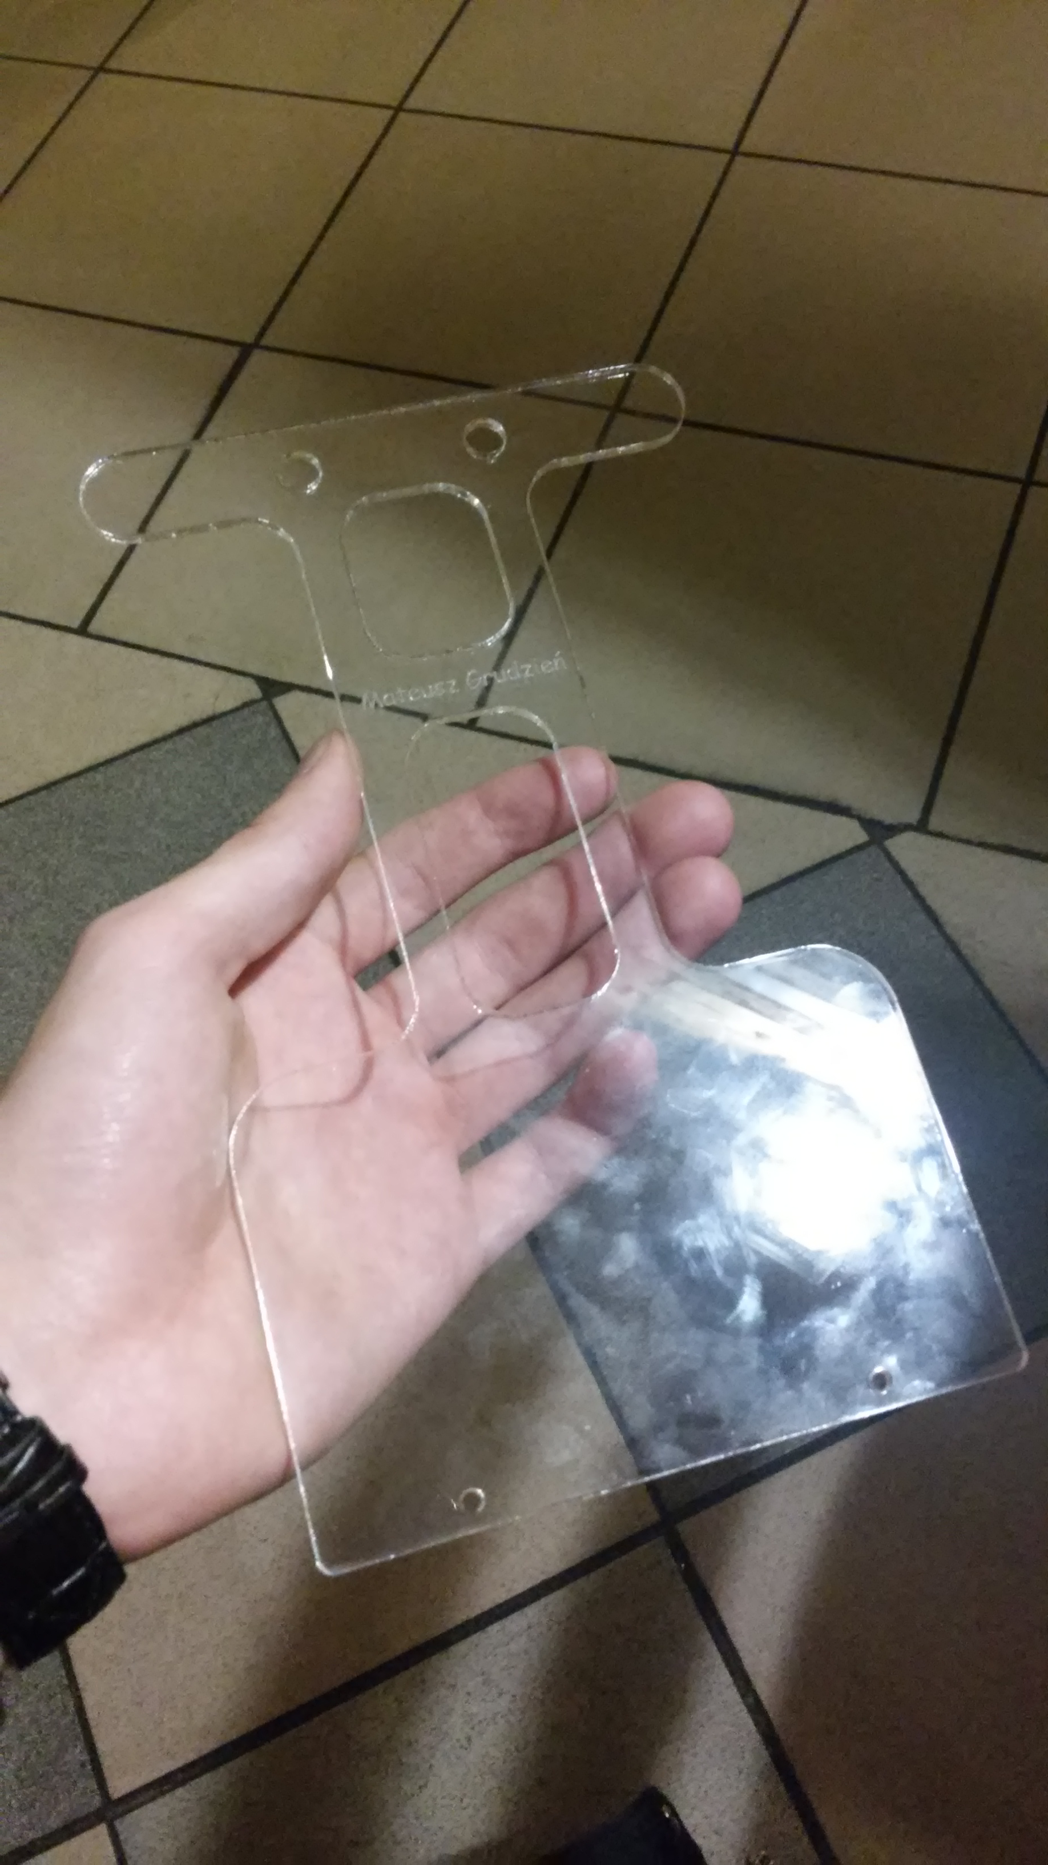
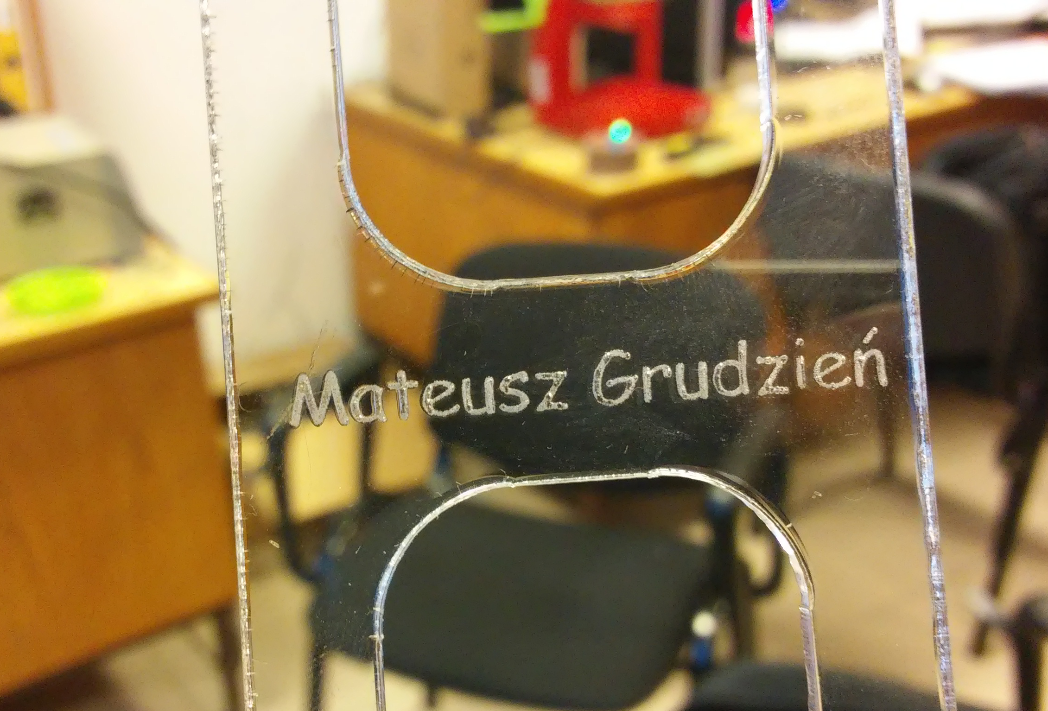
Wykonanie podstawy z PMMA

Slide 12
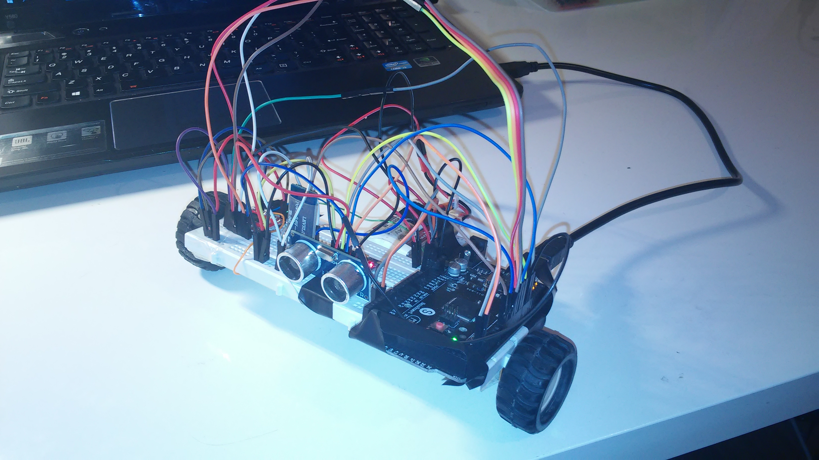
Prototyp

Slide 13
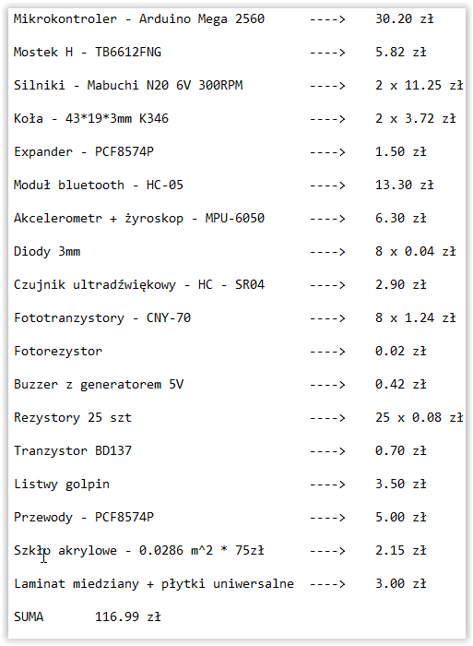
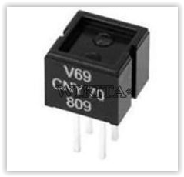
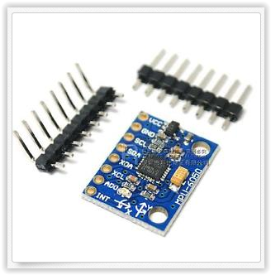
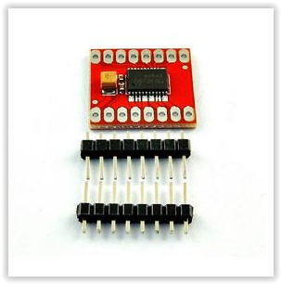
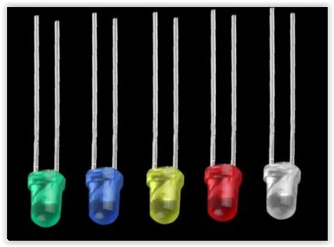
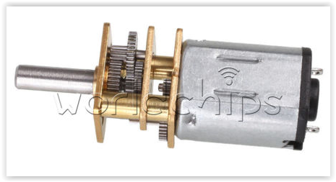
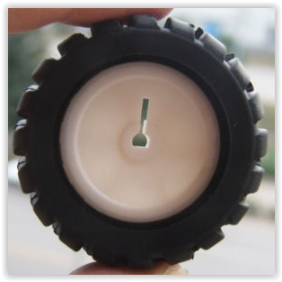
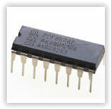
Części i kosztorys

Slide 14
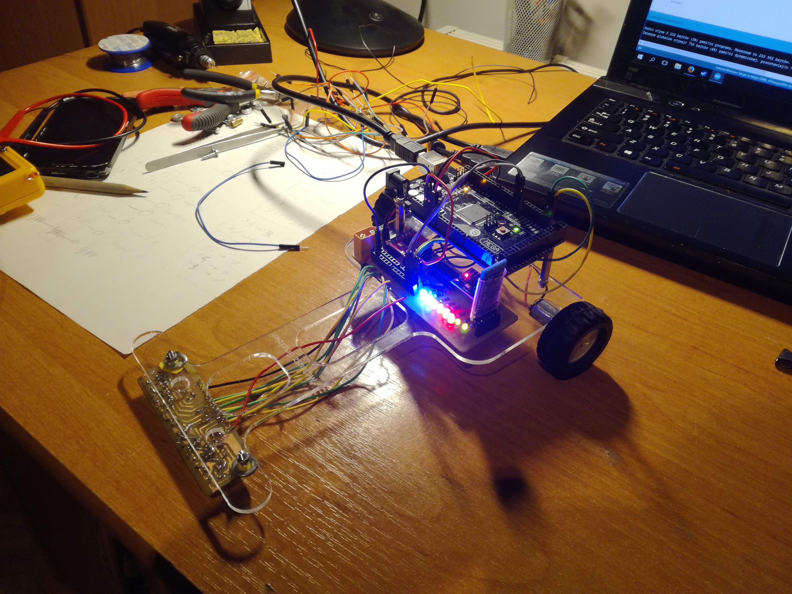
Ostateczna forma i testy

Slide 15
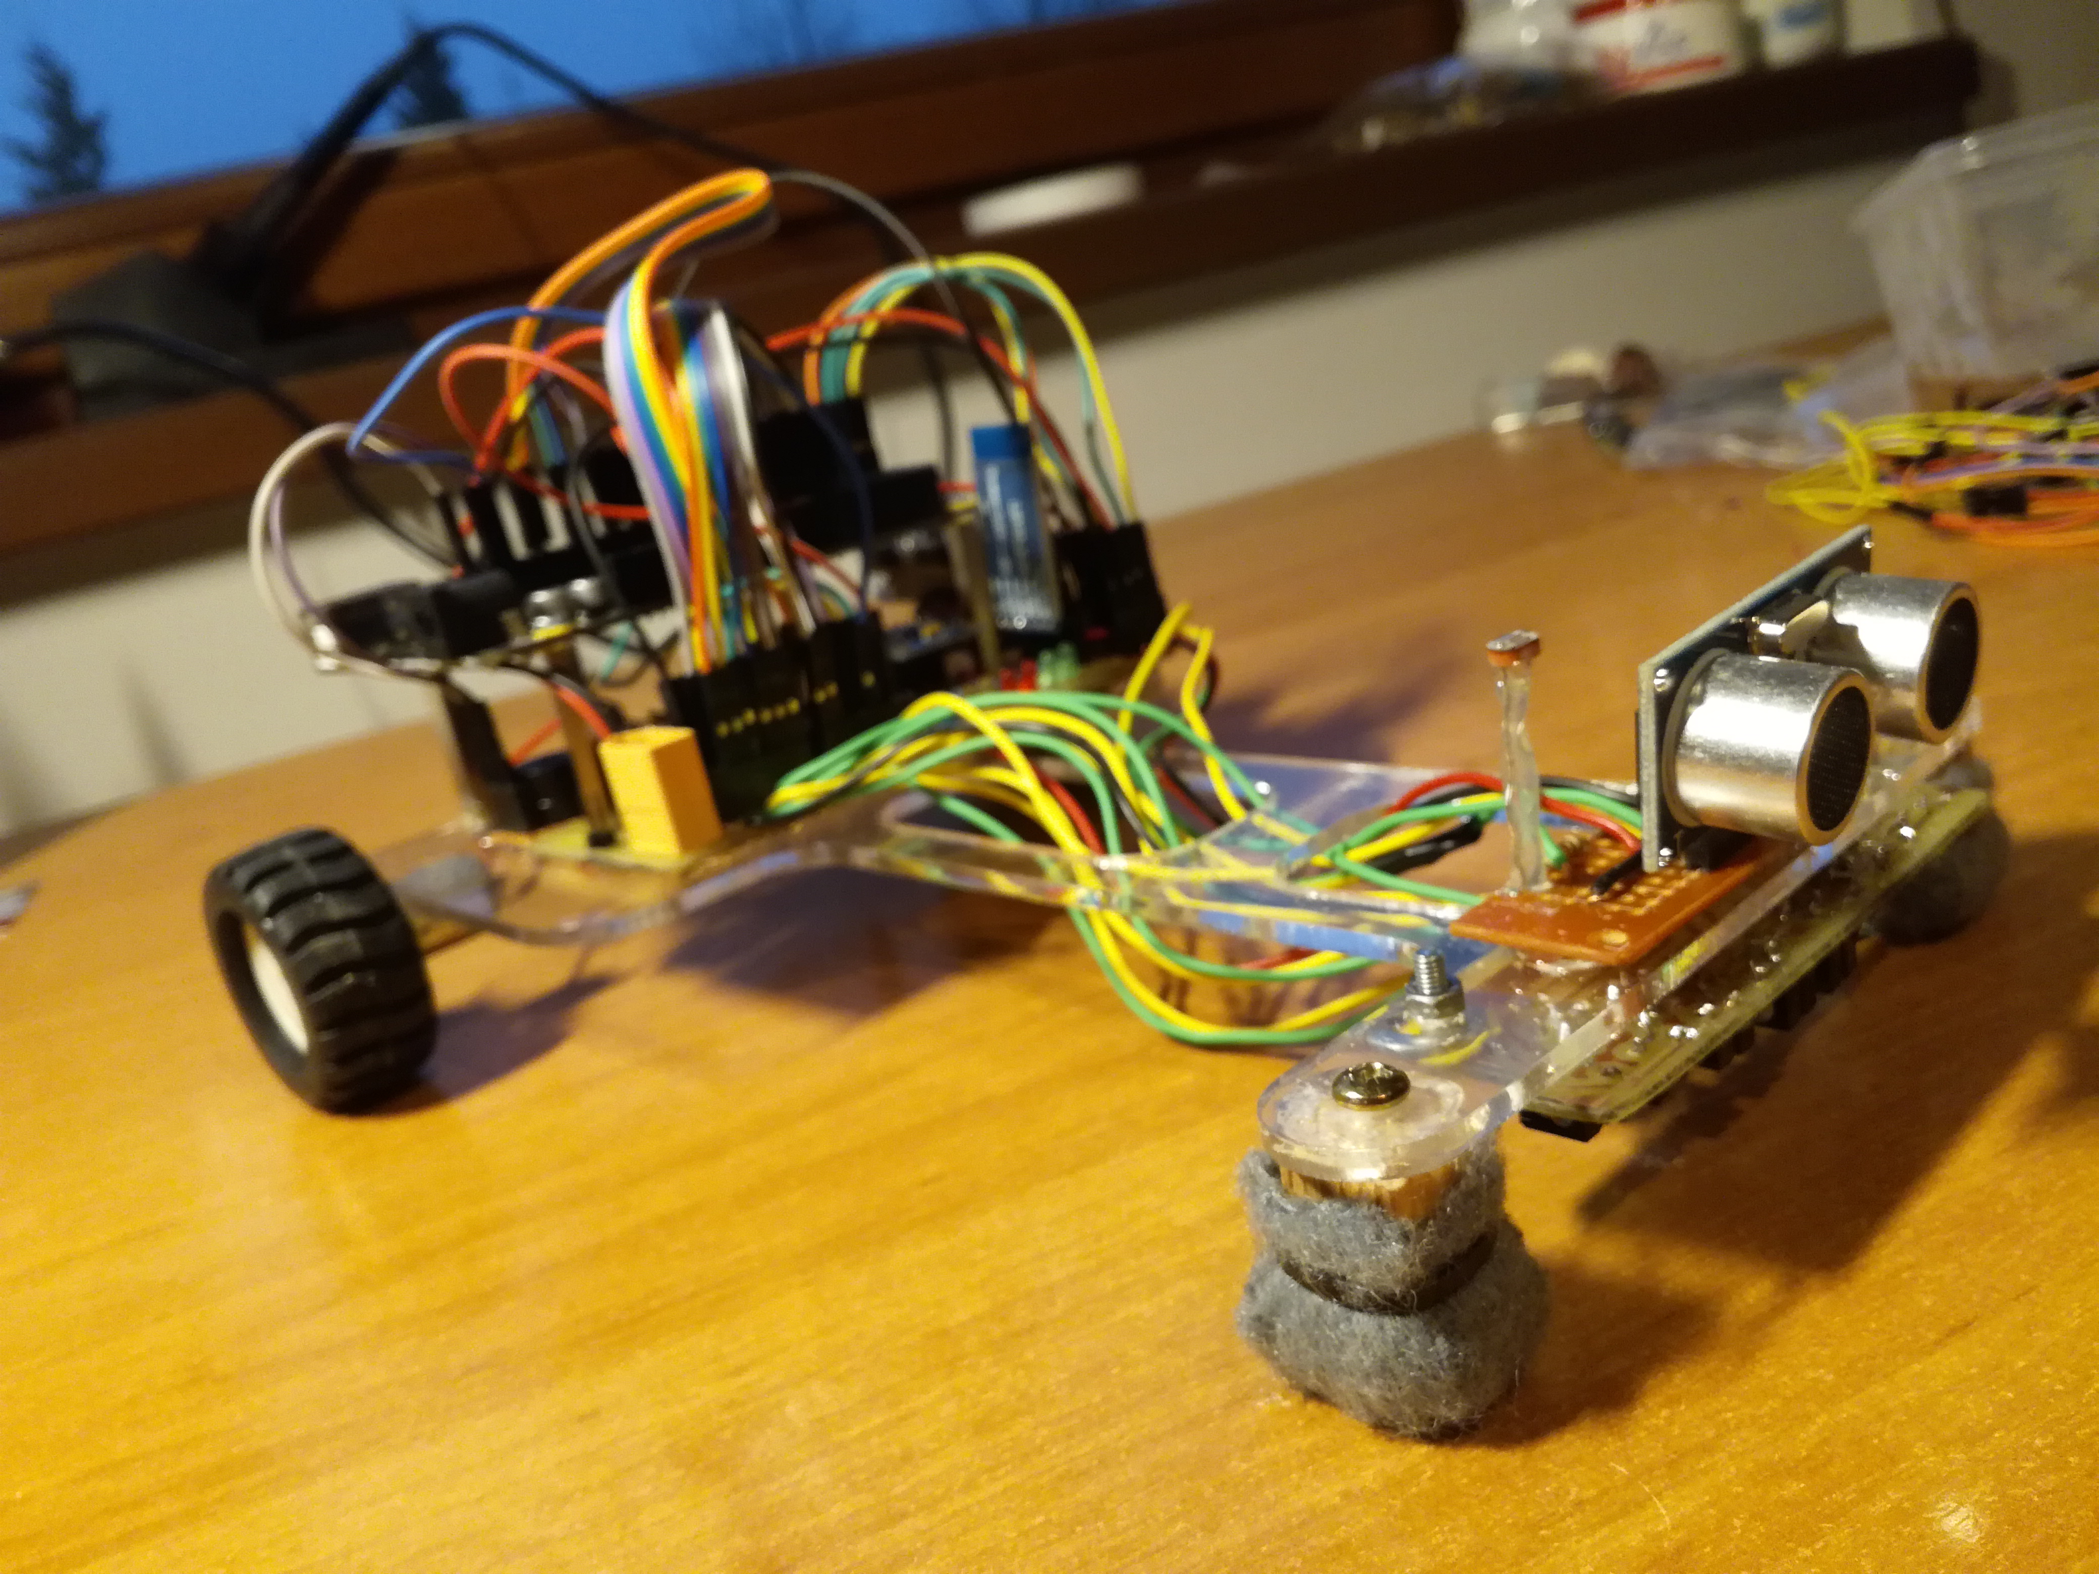
Ostateczna forma i testy

Slide 16
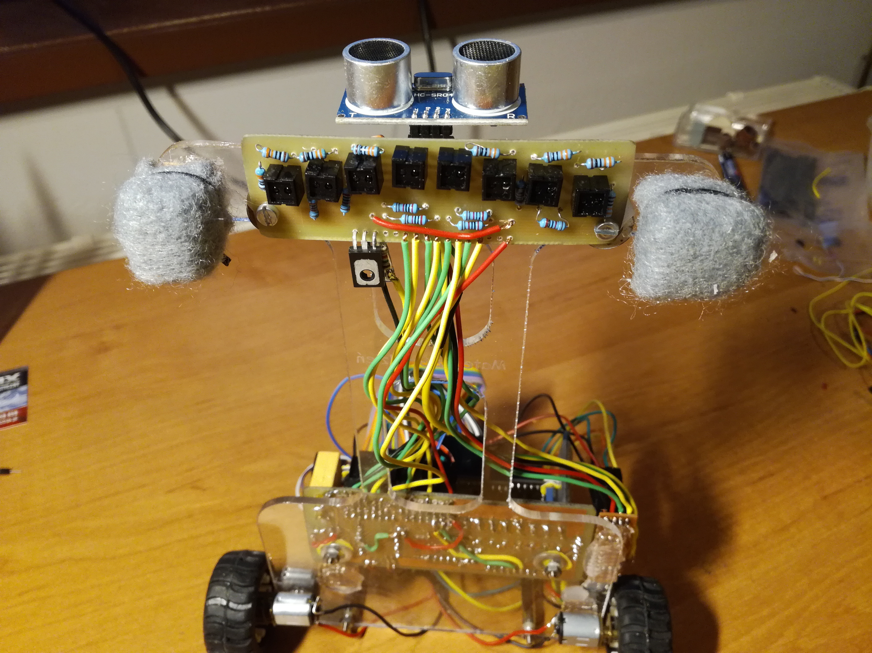
Ostateczna forma i testy

Slide 17
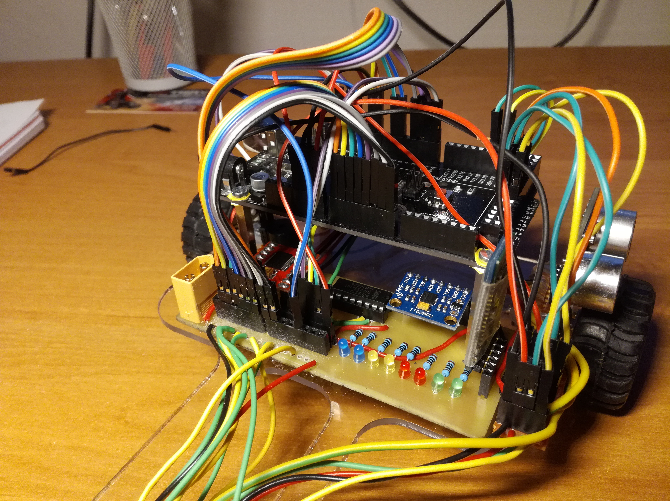
Ostateczna forma i testy

Slide 18
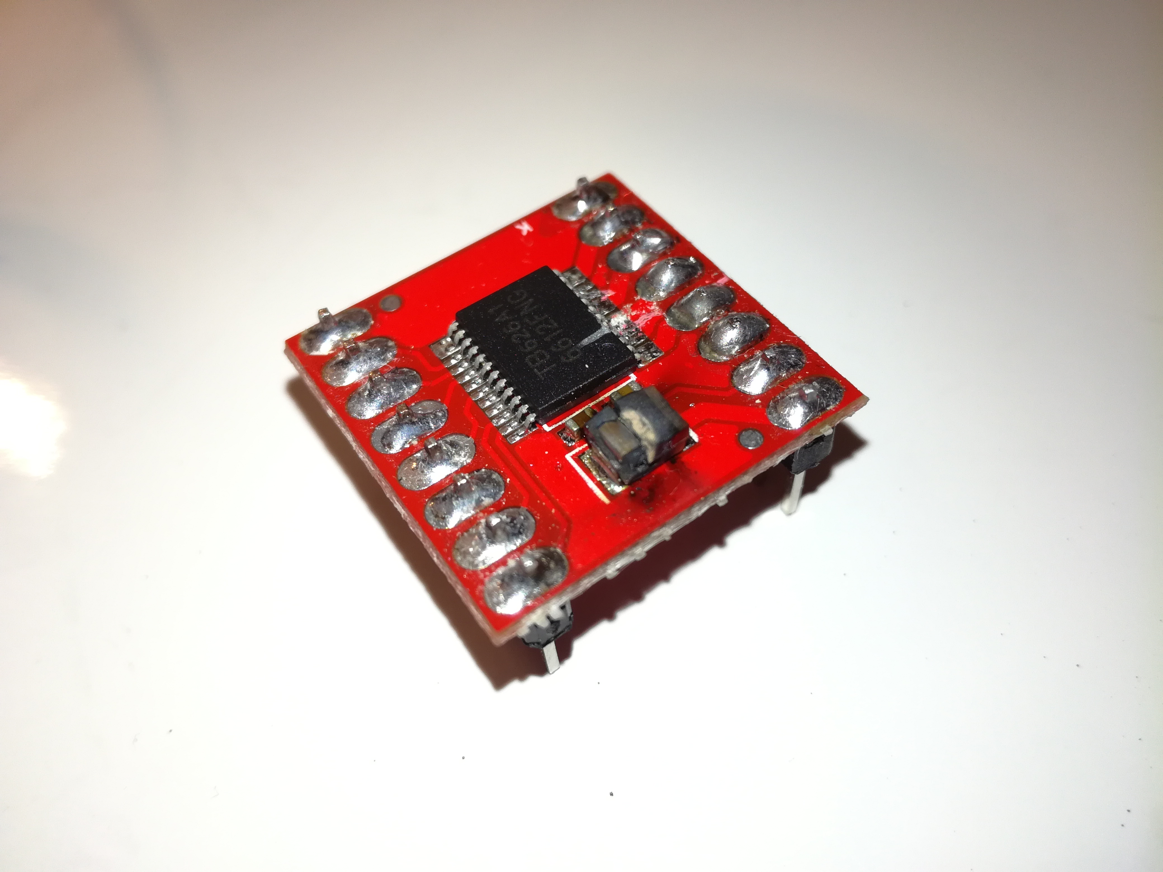
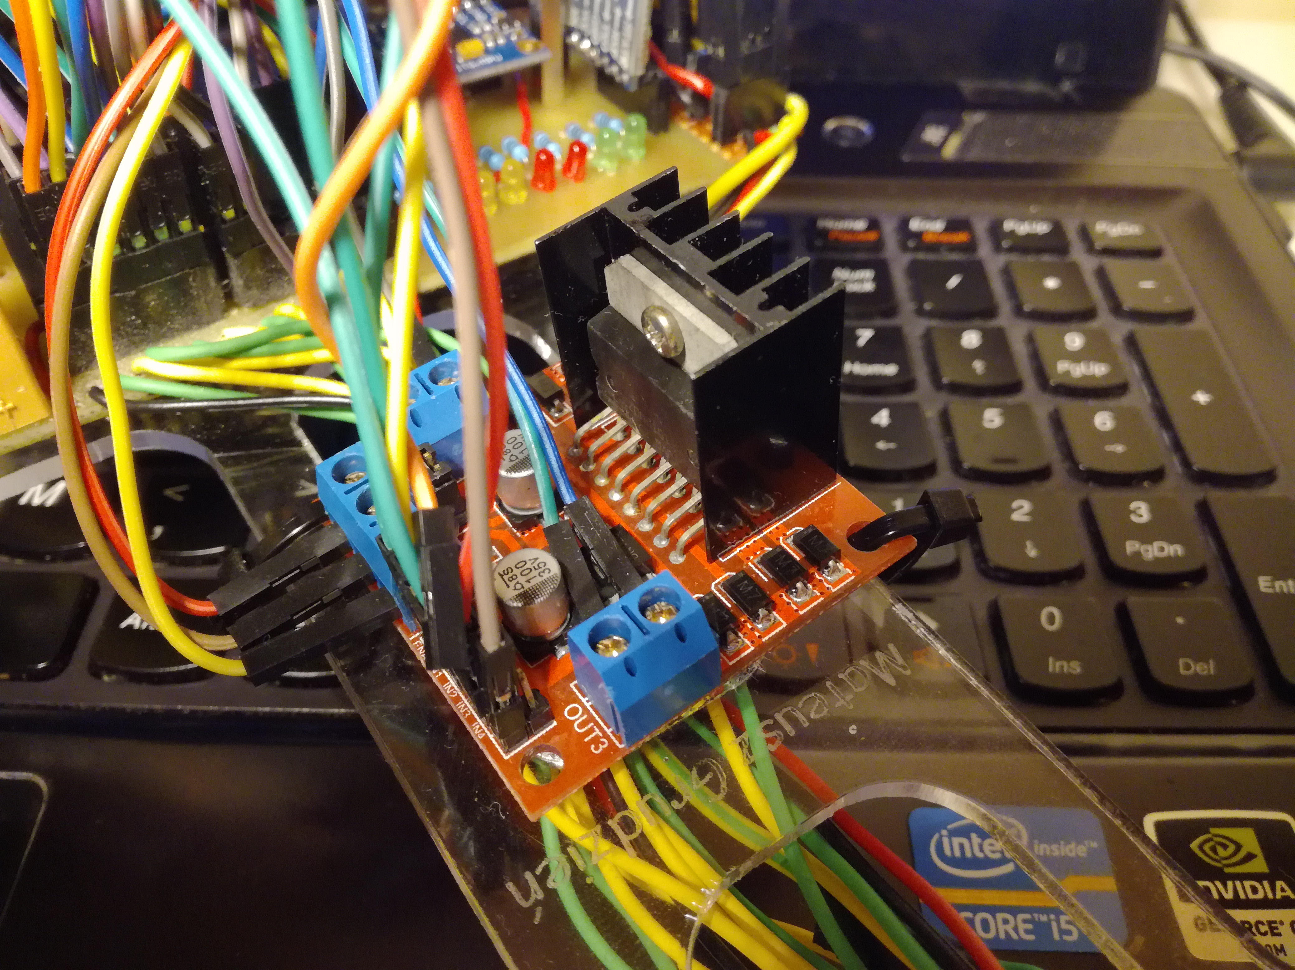
Awarie

Slide 19
Kod programu
1646 linii kodu zapewniających możliwość:
Autonomiczne poruszanie się po trasie w trzech trybach:
  Linefollower standard
  Linefollower enchanced
  Linefollower enchanced z wykożystaniem żyroskopu
Komunikacja z telefonem za pomocą Serial portu i bluetooth

Slide 20
Kod programu
Odczyt danych z żyroskopu
Możliwość wizualizacji odczytów z sensorów przez diody LED podłączone do ekspandera PCF8574P
Możliwość zmiany w locie podstawowych parametrów ruchu robota:
  Prędkości silników
  Odległość wykrycia przeszkody
  Kąty skrętu

Slide 21
Możliwości robota
Podążanie za linią
Jazda w trybie manualnym
Omijanie przeszkody wykrytej na trasie
Dokładny odczyt skrętów poprzez żyroskop
Możliwość wykrycia wjazdu na pochylnię
Możliwość przejazdu przez przerywaną linię
Możliwość przejazdu przez skrzyżowania

Slide 22
Możliwości robota
Możliwość wykrycia końca przeszkody dodatkowym sensorem
Odczyt natężenia światła na trasie
Zmiana parametrów „w locie”
Zapis parametrów w pamięci nieulotnej

Slide 23
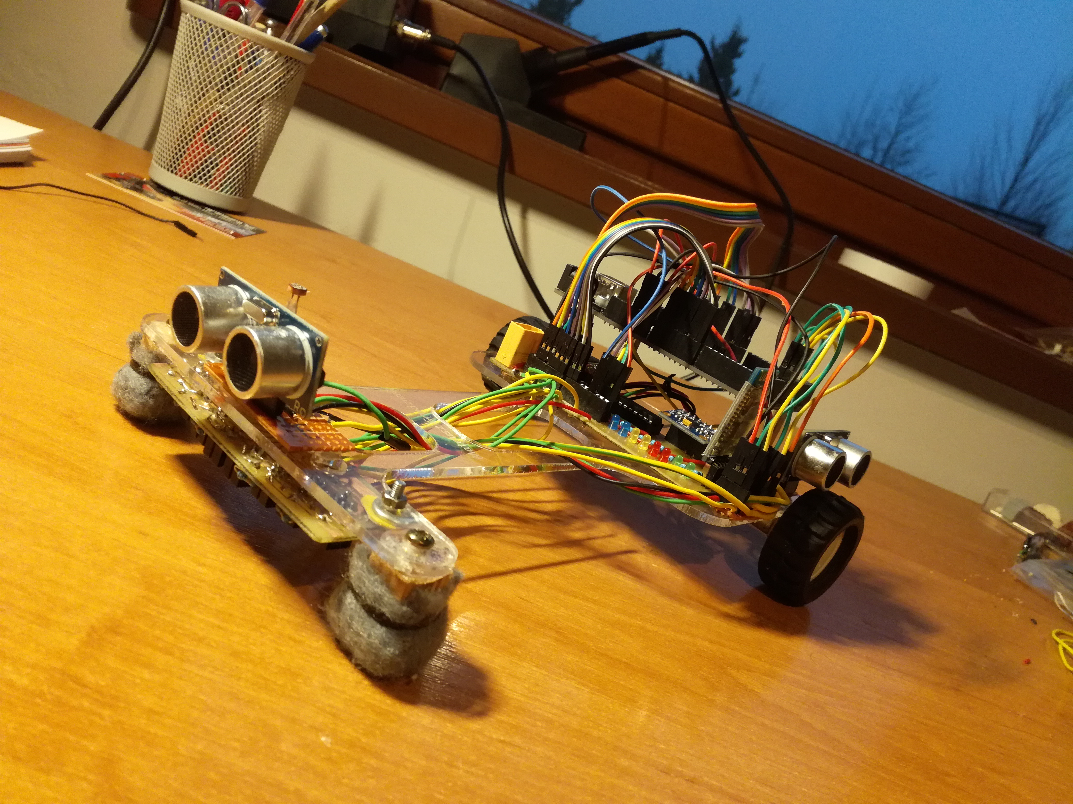
Część praktyczna

